Slide 1
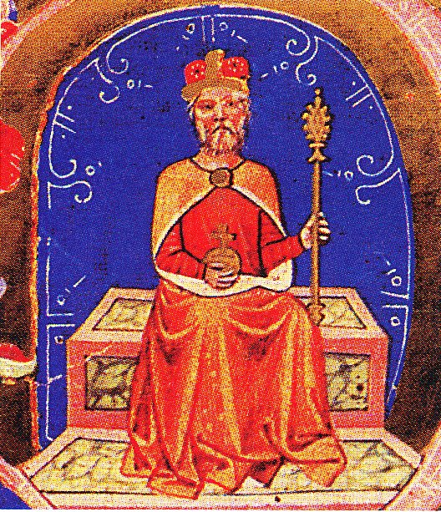
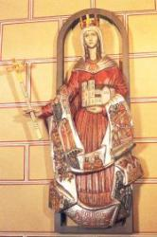
Az államalapítás
Géza fejedelem
Géza fejedelem megerősítette a hatalmát.
Békére törekedett a saját fejedelemségében és a szomszédaival is.
Békét kötött I. Ottó császárral
973-ban Quedlinburgban.
Ehhez főként két eszközt használt:
a házasságkötést, és a keresztény hitre térítést.
Géza fejedelem ábrázolása
a Képes krónikában
Saját házasságával a belső békét biztosította: feleségül vette az erdélyi törzsfőlányát, Saroltot.
Lányait európai uralkodói családokba adta férjhez, s így a lengyel, a bolgár és a velencei kapcsolatok erősödtek.
Fiának pedig Gizella német hercegnőt kérte feleségül, akivel térítő papok (ciszterciták) és lovagok érkeztek az országba.
Boldog Gizella
(984 – 1059)
bajor hercegnő
Szent István király felesége,
az első magyar királyné.

Slide 2
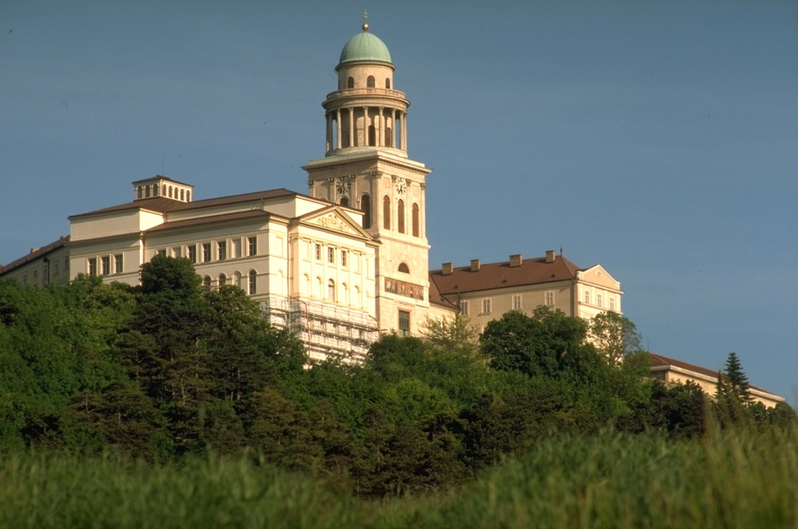
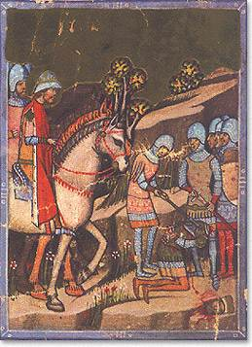
Géza hozzákezdett a magyarok keresztény hitre térítéséhez.
Fiát, Vajkot is megkereszteltette, aki a keresztségben az István nevet kapta.
Bencés szerzetesek letelepedését segítette elő Pannonhalmán.
A koronázott király
Bencés apátság Pannonhalmán
Géza halálával a fejedelmi hatalom Istvánra szállt 997 –ben.
Ekkor még nem volt egyértelmű, hogy a fejedelem hatalmát fia örökli.
Az ősi szokások szerint ugyanis a legidősebb férfirokon, Koppány követte volna Gézát a trónon.
Az összecsapást nem lehetett elkerülni.
István mellett hívei, és a feleségével jött német haderő állt.
Koppány vezér
feletti győzelem
a Képes krónikában
Koppányt a pogány
magyarok támogatták.
Végül István győzött, és ellenfelei elrettentéséül négyfelé vágatta a
csatában elesett Koppány testét.

Slide 3
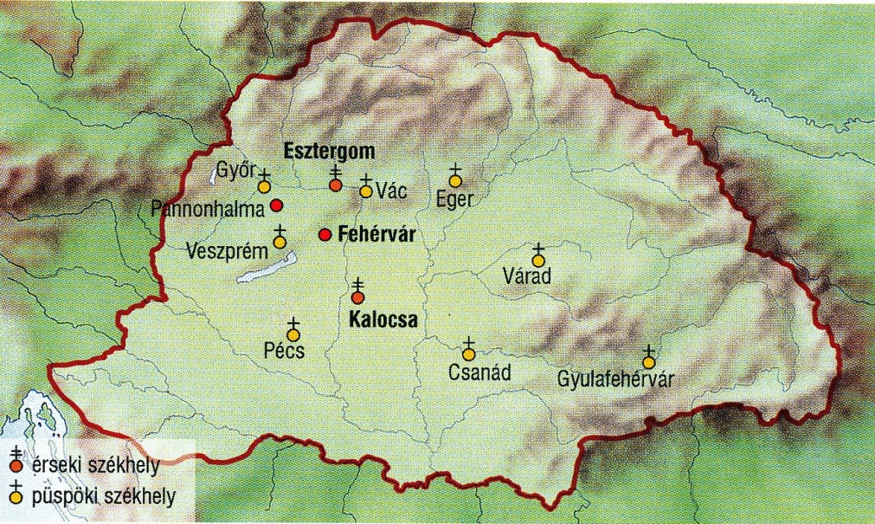
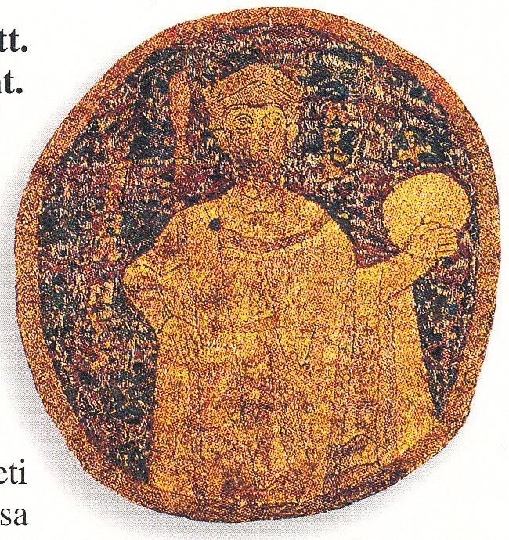
Ezt kővetően István a magyar királyság létrehozásán fáradozott.
A korabeli szokások szerint ehhez meg kellett koronáztatnia magát.
Valószínű, hogy a [német-római] császár kegyéből és biztatására,
koronát és áldást a pápától kapott.
Véleményed szerint, miért volt ennek
óriási jelentősége?
István uralkodásának végén
10 egyházmegye volt az országban
Az ünnepélyes szertartást 1000-ben, karácsonykor tartották.
(Vagy, 1001 . január 1-én történt.)
Ezzel István keresztény király lett, népét az európai népek közösségébe emelte.
I. (Szent) István király
születési nevén
Vajk
( 970 – 1038)
az első
magyar király.
István király ábrázolása
a koronázási paláston.
Figyeld meg az uralkodó koronáját!
Mit veszel észre?

Slide 4
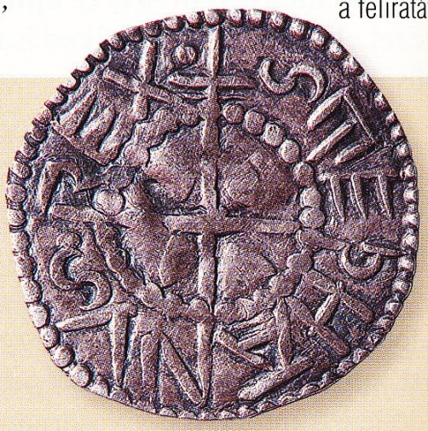
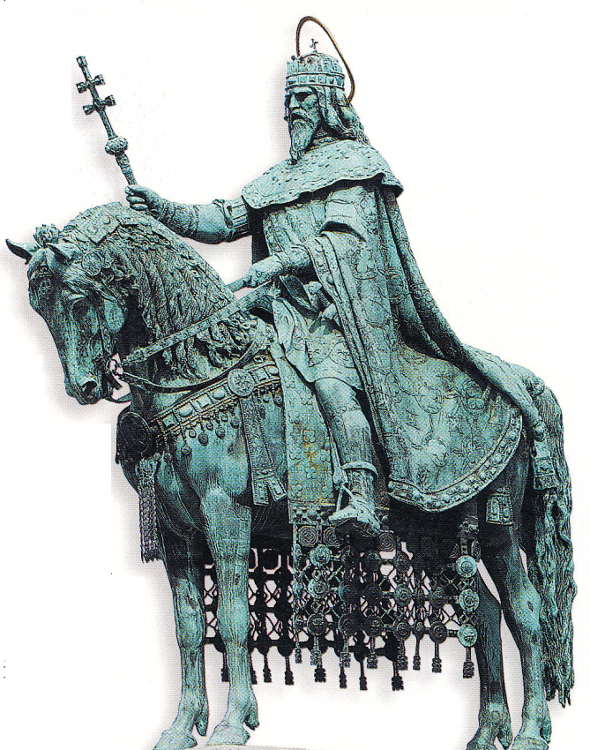
István király
ezüstpénze
István király Magyarországot uralkodása
végére nyugati mintájú királysággá szervezte.
Az európai uralkodókhoz hasonlóan törvényeket hozott, pénzt veretett.
Kialakította az államszervezetet, kiépítette a keresztény egyházat.
Megyék,
ispánságok,
püspökségek
István király lovas szobra
a budai várban
Mivel István hatalmas területeket birtokolt földesúrként, gondoskodnia kellett a királyi birtokok irányításáról.
Emellett királyként az ő kötelessége
volt az ország területének védelme és az igazságszolgáltatás.
E feladatok megoldására István király kettős szervezetet hozott létre.

Slide 5
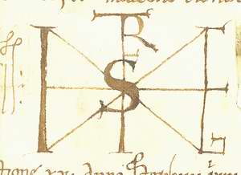
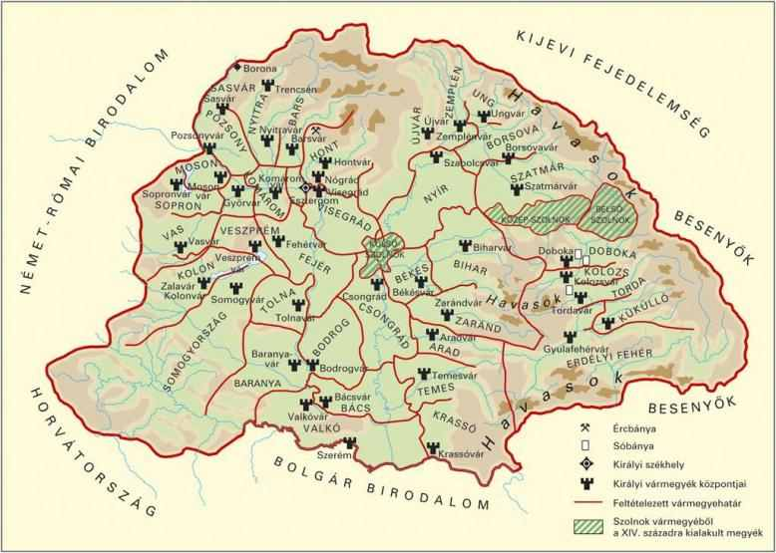
Saját birtokain várispánságokat szervezett.
Ezek a várhoz tartozó birtokot és az ott élő várnépeket irányították.
A várnépek békeidőben a földeket
művelték, de ha kellett, akkor katonáskodtak is.
A király monogramja
István király nyugati mintára vár
megyéket hozott létre.
A vármegyék a területükön élő
összes ember felett gyakorolták a hatalmat, tehát nemcsak a királyi birtokok, hanem a földesúri és az egyházi földek lakói felett is.
A kétféle szervezetet az ispán személye kapcsolta össze. ő állt ugyanis a vármegye élén, tehát
képviselte a királyt, bíráskodott.
Ugyanakkor ő irányította a katonáskodó várnépet.
István király idején kialakult
vármegye rendszer

Slide 6
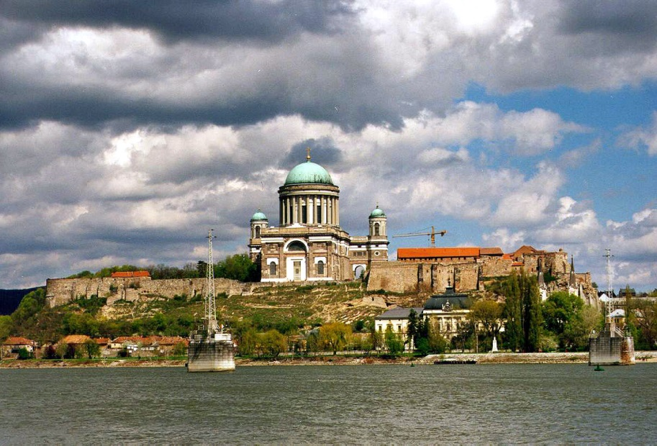
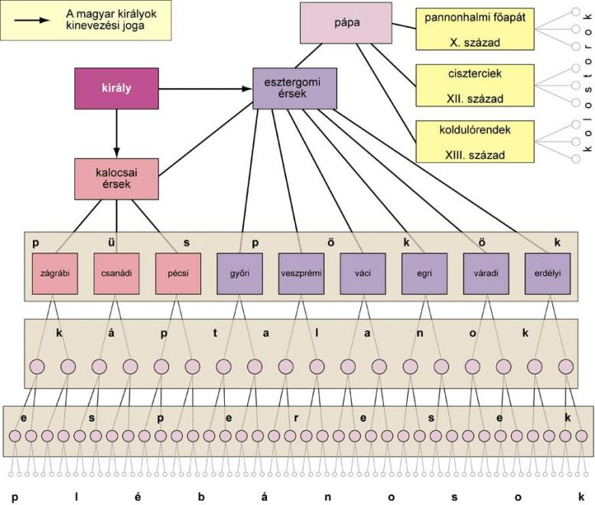
A vármegyerendszerre épült rá az egyházi szervezet.
István király uralkodása alatt valószínűleg tíz püspökséget alapított.
Az egyházszervezésben a legfontosabb eredmény az önálló esztergomi érsekség létrehozása volt.
Az esztergomi bazilika
Az egyház a király hatalmának támasza volt.
István ezért adományokkal támogatta az egyházat, előírta a tized fizetését, és azt, hogy minden tíz falu építsen egy templomot.
Törvényben kötelezett mindenkit a vasárnapi templomba járásra is.
Egyház szervezeti felépítése a középkori Magyarországon

Slide 7
A fehérvári bazilika építése
A székesfehérvári Szűz Mária Bazilikában koronázták
a magyar királyokat 1000 és 1527 között, de később sok uralkodónk
– közöttük Szent István – is ide temetkezett.

Slide 8
A székesfehérvári Szűz Mária-bazilika XI. század eleji állapotának rekonstrukciója.

Slide 9
